Slide 1
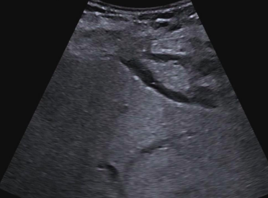
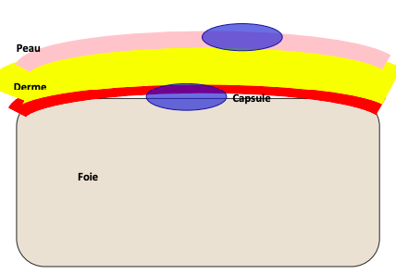
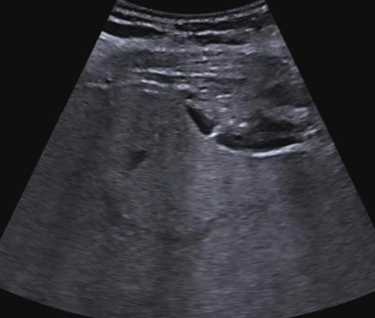
Étapes de prélèvement hépatique: l’anesthésie locale
Bonne infiltration des plans cutanés par l’anesthésiant
Avancer en infiltrant le trajet
Effectuer une bonne infiltration de la capsule hépatique (hautement innervée)
Prélever

Slide 2
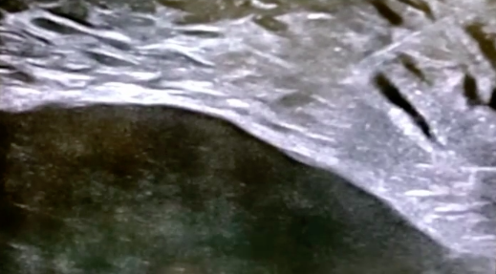
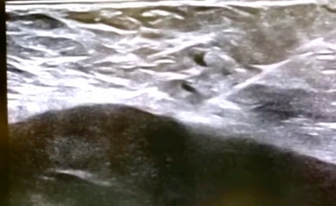
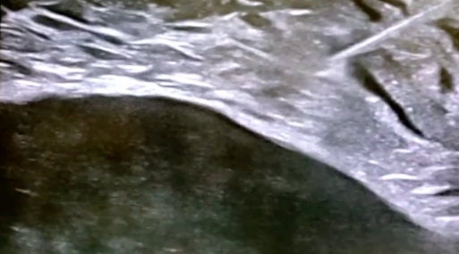
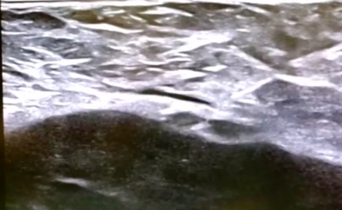
Anesthésie superficielle du derme et de l’épiderme, puis la capsule

Slide 3
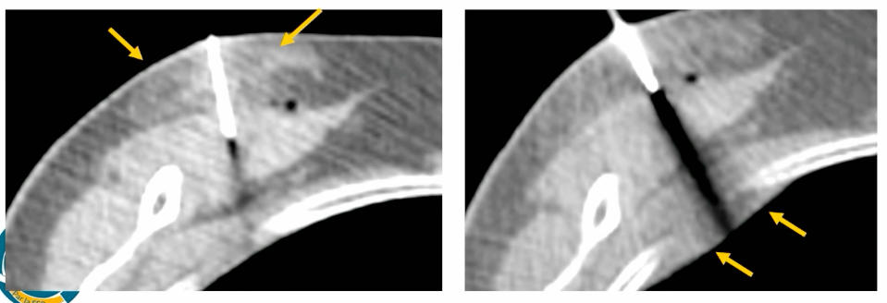
Anesthésie superficielle du derme et de l’épiderme
Infiltration de l’espace sous-pleural

Slide 4
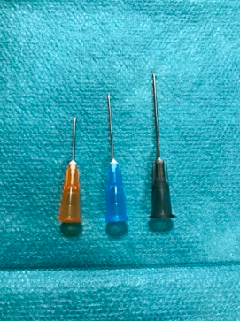
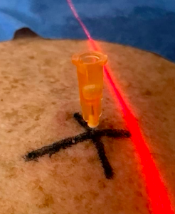
Privilégier les aiguilles de plus petit calibre, puis augmenter de calibre à mesure d’avancer en infiltrant les couches dermiques
Piquer perpendiculairement permet d’éviter les nocicepteurs, réduisant ainsi la douleur

